Slide 1
과목_학년학기_단원 | suhi_p_0402_01
차시명 | 04 분수의 덧셈을 해 볼까요(2)
파일명 | suhi_p_0402_01_0004
검토 | 담당
수학팀 | 오승태
문서 HISTORY
번호 | 버전 | 문서 작성일 | 내용 비고 | 작성자 (내선번호) | 검토자
1 | V 1.0 | 2022.06.02 | 문서 발생 | 오승태
2 | V 1.0 | 2022.06.03 | 1차 검토 |  | 김윤희
3 | V 2.0 | 2022.06.03 | 1차 수정 | 오승태
4 | V 2.0 | 2022.06.07 | 2차 검토 |  | 김예림
5 | V 3.0 | 2022.06.08 | 2차 수정 | 오승태
6
7
8
9
10
11

Slide 2
학습 단계 | 파일명 | 페이지 정보 | 프레임 수 | 자료 형태 (동영상, 애니메이션, 노래)
 | suhi_p_0402_01_0004.html | 수학 익힘 12~13쪽 | 1 | Html5
총 프레임 수 |  |  | 1

Slide 3

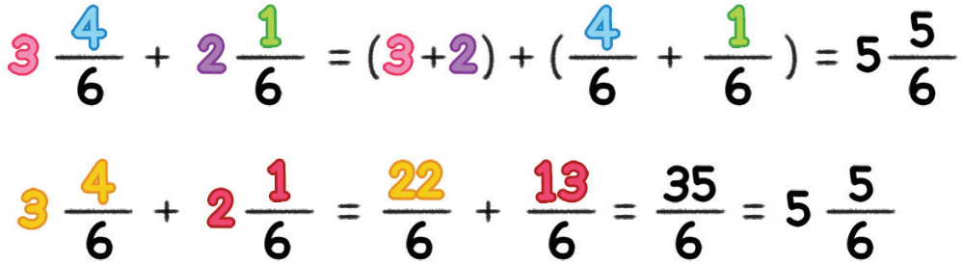
Θ Description & Function
개념 정리
1
2
3
4
5
6
1. 개념 정리 페이지
#1
삽화 파일명 | bg.png 초등학교 수학4-2\3_001_2015개정\수학 4-2 지도서\app\resource\contents_sub\lesson01\ops\ms_lesson01\images\ms_42_1_03_01_01

Slide 4

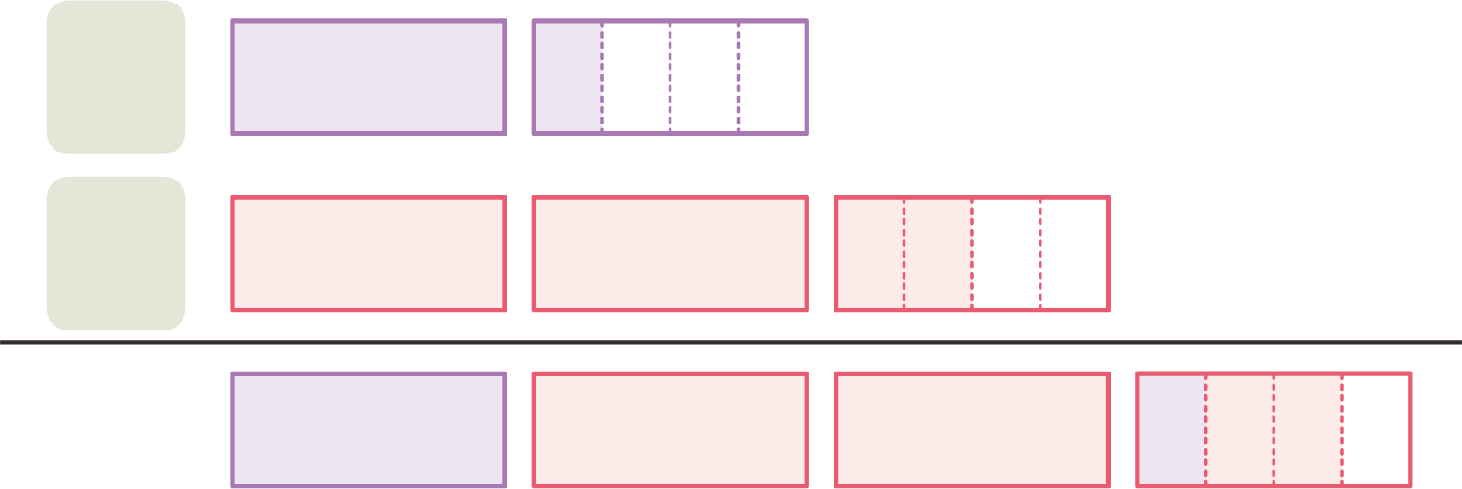




Θ Description & Function
개념 정리
1
2
3
4
5
6
1. 탭 전체 문제 번호 및 문제 위치 고정
2. 풀 팝업창(다음 슬라이드)
3. 풀이 확인 팝업창(6번 슬라이드)
4. 답 칸 클릭하면 답 나타남. 정답 확인 버튼은 정답 가리기로 토글 됨.
1
4
2
4
#1
그림을 보고 1 ＋2 가 얼마인지 알아보세요.
1
4
1
2
4
2
1
4
1
2
3
3
2
4
4
4
4
4
1 ＋2 ＝( ＋ )＋( ＋ )＝ ＋ ＝
1
2
3
3
#2
#3
#4
삽화 파일명 | bg.svg / 텍스트는 지우고 새로 써주세요. 초등학교 수학4-2\3_001_2015개정\수학 4-2 지도서\app\resource\contents_sub\lesson01\ops\ms_lesson01\images\ms_42_1_03_02_01

Slide 5


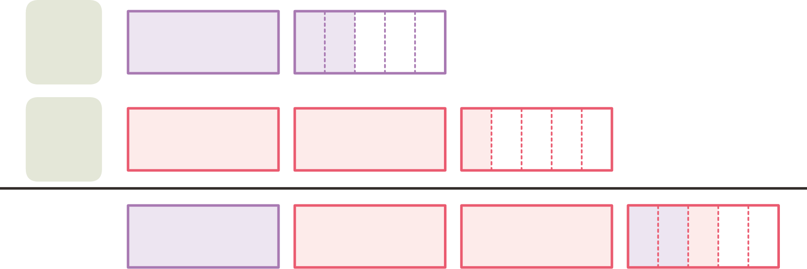

Θ Description & Function
<쌍둥이 문제 버튼 클릭 시 나타나는 화면>
1. 활동지 다운로드 버튼. 다운로드 되는 파일은 (4-2-1)수학익힘쌍둥이_04차시.hwp
2. 답 칸 클릭하면 답 나타남. 정답 확인 버튼은 정답 가리기로 토글 됨.
2
5
1
5
그림을 보고 1 ＋2 이 얼마인지 알아보세요.
2
5
1
1
5
2
2
5
2
1
3
3
1
5
5
5
5
5
1 ＋2 ＝( ＋ )＋( ＋ )＝ ＋ ＝
1
2
3
3
#1
#2
삽화 파일명 | bg_popup_more.svg / 텍스트는 지우고 새로 써주세요. 초등학교 수학4-2\3_001_2015개정\수학 4-2 지도서\app\resource\contents_sub\lesson01\ops\ms_lesson01\images\ms_42_1_03_02_01

Slide 6
Θ Description & Function
[풀이 확인 버튼 클릭 시 나타나는 화면]
개념 정리
1
2
3
4
5
6
1
4
2
4
그림을 보고 1 ＋2 가 얼마인지 알아보세요.
1
4
1
2
4
2
풀이
자연수 부분끼리 더하면 1＋2＝3이고, 진분수 부분끼리 더하면
＋ ＝ 입니다. 둘을 더하면 3＋ ＝3 입니다.
1
4
1
2
3
3
2
4
4
4
4
4
1 ＋2 ＝( ＋ )＋( ＋ )＝ ＋ ＝
1
4
2
4
3
4
1
2
3
4
3
4
3
3

Slide 7

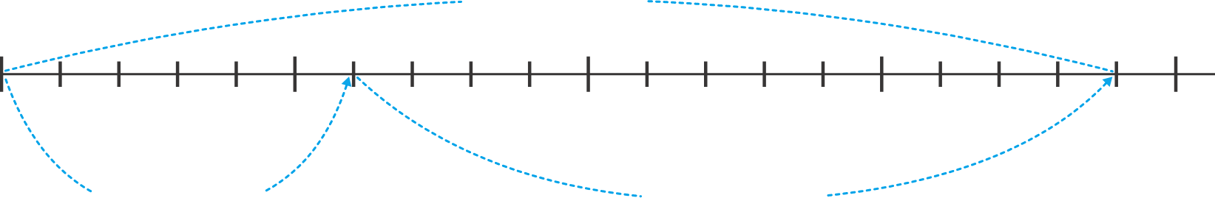
Θ Description & Function
개념 정리
1
2
3
4
5
6
1. 풀 팝업창(다음 슬라이드)
2. 풀이 확인 팝업창(풀 팝업창 9번 슬라이드)
3. 답 칸 클릭하면 답 나타남. 정답 확인 버튼은 정답 가리기로 토글 됨.
1
5
3
5
그림을 이용하여 1 ＋2 이 얼마인지 알아보세요.
4
3
5
0
1
2
3
4
1
3
1
5
2
5
6
13
19
4
1
5
3
5
5
5
5
5
1 ＋2 ＝ ＋ ＝ ＝
3
#1
#3
#2
삽화 파일명 | bg.svg / (텍스트 삭제하고 따로 써 주세요.) 초등학교 수학4-2\3_001_2015개정\수학 4-2 지도서\app\resource\contents_sub\lesson01\ops\ms_lesson01\images\ms_42_1_03_03_01

Slide 8
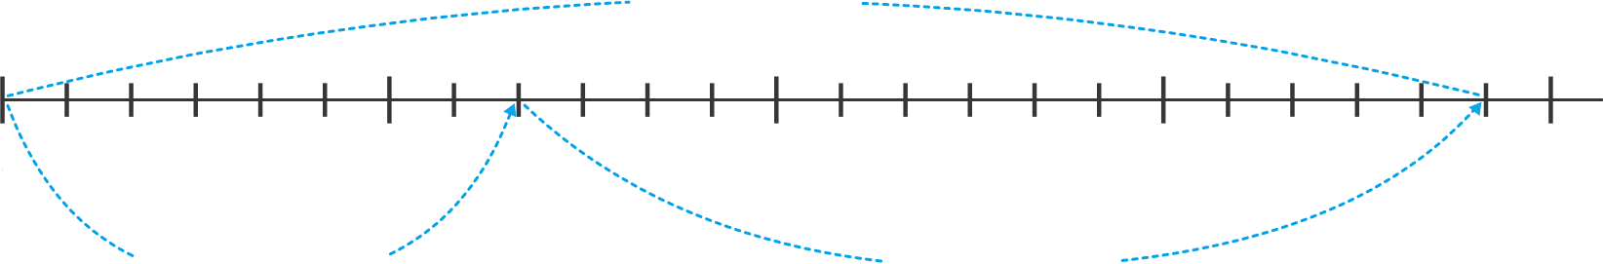
Θ Description & Function
<쌍둥이 문제 버튼 클릭 시 나타나는 화면>
1. 활동지 다운로드 버튼. 다운로드 되는 파일은 (4-2-1)수학익힘쌍둥이_04차시.hwp
2. 답 칸 클릭하면 답 나타남. 정답 확인 버튼은 정답 가리기로 토글 됨.
2
6
3
6
그림을 이용하여 1 ＋2 이 얼마인지 알아보세요.
5
3
6
0
1
1
2
3
4
2
3
1
6
2
6
8
15
23
5
2
6
3
6
6
6
6
6
1 ＋2 ＝ ＋ ＝ ＝
3
#1
#2
삽화 파일명 | bg_popup_more.svg / (텍스트 삭제하고 따로 써 주세요.) 초등학교 수학4-2\3_001_2015개정\수학 4-2 지도서\app\resource\contents_sub\lesson01\ops\ms_lesson01\images\ms_42_1_03_03_01

Slide 9
Θ Description & Function
[풀이 확인 버튼 클릭 시 나타나는 화면]
개념 정리
1
2
3
4
5
6
1
5
3
5
그림을 이용하여 1 －2 이 얼마인지 알아보세요.
4
3
5
풀이
0
1
2
3
4
1
1
5
3
5
5
그림에서 작은 눈금 한 칸은 을 나타냅니다.
1 ＝ 이고 2 ＝ 이므로 1 ＋2 은 씩 6＋13＝19(칸)
간 것과 같습니다. 씩 19칸은 이므로 3 입니다.
1
2
1
5
6
5
3
5
13
5
1
5
3
5
1
5
6
13
19
4
1
5
3
5
1
5
5
5
19
5
5
4
5
5
1 ＋2 ＝ ＋ ＝ ＝
3

Slide 10

Θ Description & Function
개념 정리
1
2
3
4
5
6
풀 팝업창(다음 슬라이드)
풀이 확인 팝업창(풀 팝업창 12번 슬라이드)
답 칸 클릭하면 답 나타남. 정답 확인 버튼은 정답 가리기로 토글 됨.
계산해 보세요.
4
7
2
7
6
7
7
10
6
10
3
10
2 ＋1 ＝
3
2 ＋3 ＝
6
6
8
3
8
1
8
1 ＋2 ＝
4
#1
#2
#3

Slide 11
Θ Description & Function
<쌍둥이 문제 버튼 클릭 시 나타나는 화면>
활동지 다운로드 버튼. 다운로드 되는 파일은 (4-2-1)수학익힘쌍둥이_04차시.hwp
답 칸 클릭하면 답 나타남. 정답 확인 버튼은 정답 가리기로 토글 됨.
계산해 보세요.
3
8
2
8
5
8
7
11
8
11
4
11
2 ＋1 ＝
3
2 ＋3 ＝
6
6
7
3
7
2
7
1 ＋2 ＝
4
#1
#2

Slide 12
Θ Description & Function
[풀이 확인 버튼 클릭 시 나타나는 화면]
개념 정리
1
2
3
4
5
6
계산해 보세요.
4
7
2
7
6
7
7
10
6
10
3
10
2 ＋1 ＝
3
2 ＋3 ＝
6
풀이
4
7
2
7
4
7
2
7
6
7
6
7
2 ＋1 ＝(2＋1)＋( ＋ )＝3＋ ＝3
7
10
6
10
7
10
6
10
13
10
3
10
3
10
2 ＋3 ＝(2＋3)＋( ＋ )＝5＋ ＝5＋1 ＝6
6
8
3
8
1
8
1 ＋2 ＝
4
6
8
3
8
6
8
3
8
9
8
1
8
1
8
1 ＋2 ＝(1＋2)＋( ＋ )＝3＋ ＝3＋1 ＝4

Slide 13


Θ Description & Function
개념 정리
1
2
3
4
5
6
1. O, X기능(클릭음 있음)
2. 풀 팝업창(다음 슬라이드)
3. 풀이 확인 팝업창(풀 팝업창 15번 슬라이드)
4. 답 칸 클릭하면 답 나타남. 정답 확인 버튼은 정답 가리기로 토글 됨.
계산 결과가 가장 큰 덧셈식을 찾아 표 하세요.
#1
2
6
3
6
3
6
4
6
2
6
1
6
3 ＋2
1 ＋4
4 ＋2
#2
#3
#4

Slide 14
Θ Description & Function
<쌍둥이 문제 버튼 클릭 시 나타나는 화면>
활동지 다운로드 버튼. 다운로드 되는 파일은 (4-2-1)수학익힘쌍둥이_04차시.hwp
답 칸 클릭하면 답 나타남. 정답 확인 버튼은 정답 가리기로 토글 됨.
계산 결과가 가장 큰 덧셈식을 찾아 표 하세요.
1
7
2
7
5
7
3
7
2
7
3
7
4 ＋3
3 ＋2
4 ＋2
#1
#2

Slide 15

Θ Description & Function
[풀이 확인 버튼 클릭 시 나타나는 화면]
개념 정리
1
2
3
4
5
6
계산 결과가 가장 큰 덧셈식을 찾아 표 하세요.
풀이
2
6
3
6
2
6
3
6
5
6
5
6
3 ＋2 ＝(3＋2)＋( ＋ )＝5＋ ＝5
2
6
3
6
3
6
4
6
2
6
1
6
3 ＋2
1 ＋4
4 ＋2
3
6
4
6
3
6
4
6
7
6
1
6
1
6
1 ＋4 ＝(1＋4)＋( ＋ )＝5＋ ＝5＋1 ＝6
2
6
1
6
2
6
1
6
3
6
3
6
4 ＋2 ＝(4＋2)＋( ＋ )＝6＋ ＝6
2
6
1
6
계산 결과가 가장 큰 덧셈식은 4 ＋2 입니다.

Slide 16



Θ Description & Function
개념 정리
1
2
3
4
5
6
중요 표시 추가
2. 약물 사용
3. 풀 팝업창(다음 슬라이드)
4. 풀이 확인 팝업창( 18번 슬라이드)
5. 답 칸 클릭하면 답 나타남. 정답 확인 버튼은 정답 가리기로 토글 됨.
6
9
분모가 9인 두 가분수의 합이 3 인 덧셈식을 2개 써 보세요.
(단, ＋ 과 ＋ 은 같은 덧셈식으로 생각합니다.)
#1
13
9
20
9
20
9
13
9
14
9
19
9
15
9
18
9
#2
덧셈식 1
＋
덧셈식 2
＋
#3
#4
#5

Slide 17
Θ Description & Function
<쌍둥이 문제 버튼 클릭 시 나타나는 화면>
1. 활동지 다운로드 버튼. 다운로드 되는 파일은 (4-2-1)수학익힘쌍둥이_04차시.hwp
2. 답 칸 클릭하면 답 나타남. 정답 확인 버튼은 정답 가리기로 토글 됨.
4
7
분모가 7인 두 가분수의 합이 3 인 덧셈식을 2개 써 보세요.
(단, ＋ 과 ＋ 는 같은 덧셈식으로 생각합니다.)
12
7
13
7
13
7
12
7
9
7
16
7
10
7
15
7
덧셈식 1
＋
덧셈식 2
＋
#1
#2

Slide 18
Θ Description & Function
[풀이 확인 버튼 클릭 시 나타나는 화면]
개념 정리
1
2
3
4
5
6
6
9
분모가 9인 두 가분수의 합이 3 인 덧셈식을 2개 써 보세요.
(단, ＋ 과 ＋ 은 같은 덧셈식으로 생각합니다.)
13
9
20
9
20
9
13
9
풀이
6
9
33
9
3 ＝ 이므로 분자의 합이 33이 되는 두 가분수의 덧셈식을 씁니다.
14
9
19
9
15
9
18
9
덧셈식 1
＋
덧셈식 2
＋
1 크게
1 크게
13
9
20
9
14
9
19
9
15
9
18
9
＋ ＝ ＋ ＝ ＋
1 작게
1 작게

Slide 19

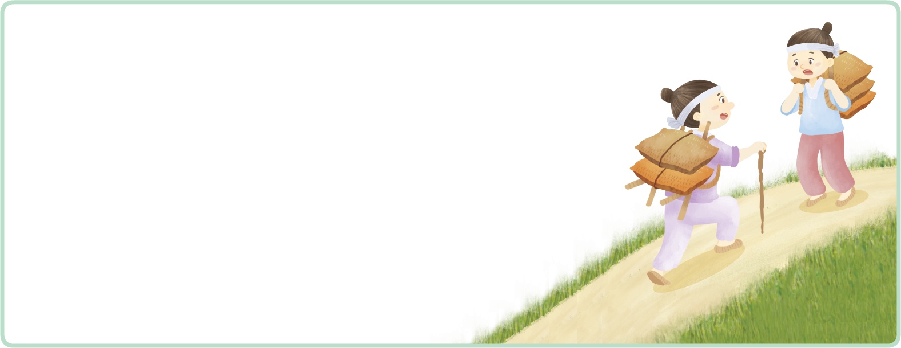

Θ Description & Function
개념 정리
1
2
3
4
5
6
중요 표시 추가
풀 팝업창(다음 슬라이드)
풀이 확인 버튼(21번 슬라이드)
답 칸 클릭하면 답 나타남. 정답 확인 버튼은 정답 가리기로 토글 됨.
이야기를 읽고 셋째가 가지게 된 쌀의 양을 구해 보세요.
#1
옛날 어느 마을에 사이좋은 삼 형제가 살고
있었습니다. 어느 해 흉년이 들어, 막내는 쌀을
하나도 수확하지 못했습니다.
동생을 걱정하던 첫째는 셋째에게
쌀 3 가마니를 가져다주었습니다.
또, 둘째도 셋째에게 쌀 2 가마니를
가져다주었습니다.
3
7
5
7
1
7
#2
6 가마니
#3
#4
삽화 파일명 | bg.png 초등학교 수학4-2\3_001_2015개정\수학 4-2 지도서\app\resource\contents_sub\lesson01\ops\ms_lesson01\images\ms_42_1_03_07_01

Slide 20
Θ Description & Function
<쌍둥이 문제 버튼 클릭 시 나타나는 화면>
1. 활동지 다운로드 버튼. 다운로드 되는 파일은 (4-2-1)수학익힘쌍둥이_04차시.hwp
2. 답 칸 클릭하면 답 나타남. 정답 확인 버튼은 정답 가리기로 토글 됨.
이야기를 읽고 셋째가 가지게 된 쌀의 양을 구해 보세요.
옛날 어느 마을에 사이좋은 삼 형제가 살고
있었습니다. 어느 해 흉년이 들어, 막내는 쌀을
하나도 수확하지 못했습니다.
동생을 걱정하던 첫째는 셋째에게
쌀 3 가마니를 가져다주었습니다.
또, 둘째도 셋째에게 쌀 2 가마니를
가져다주었습니다.
2
5
4
5
1
5
6 가마니
#1
#2
삽화 파일명 | bg_popup_more.png 초등학교 수학4-2\3_001_2015개정\수학 4-2 지도서\app\resource\contents_sub\lesson01\ops\ms_lesson01\images\ms_42_1_03_07_01

Slide 21
Θ Description & Function
[풀이 확인 버튼 클릭 시 나타나는 화면]
개념 정리
1
2
3
4
5
6
이야기를 읽고 셋째가 가지게 된 쌀의 양을 구해 보세요.
옛날 어느 마을에 사이좋은 삼 형제가 살고
있었습니다. 어느 해 흉년이 들어, 막내는 쌀을
하나도 수확하지 못했습니다.
동생을 걱정하던 첫째는 셋째에게
쌀 3 가마니를 가져다주었습니다.
또, 둘째도 셋째에게 쌀 2 가마니를
가져다주었습니다.
풀이
3
7
3
7
5
7
5
7
첫째는 셋째에게 쌀 3 가마니를, 둘째는 셋째에게 쌀 2 가마니를
가져다주었으므로 셋째가 가지게 된 쌀의 양은
3 ＋2 ＝(3＋2)＋( ＋ )＝5＋ ＝5＋1 ＝6 (가마니)입니다.
3
7
5
7
3
7
5
7
8
7
1
7
1
7
1
7
6 가마니

